Slide 1
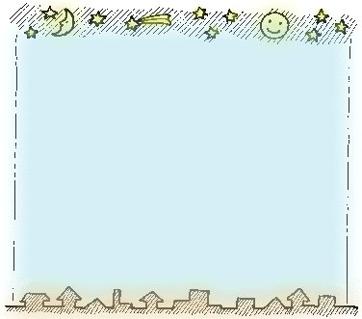
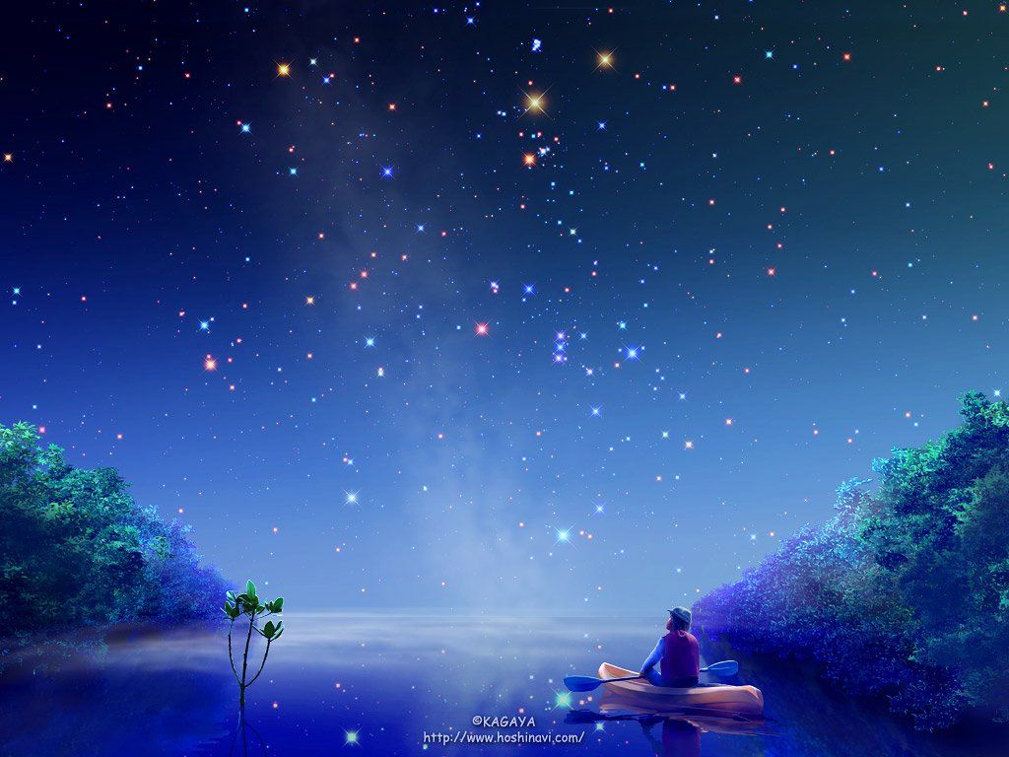



32、太空生活趣事多
课文
字词
拓展

Slide 2
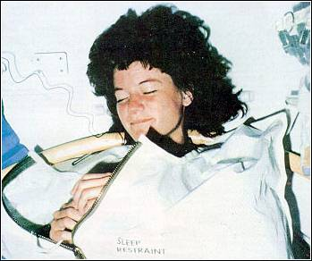

Slide 3
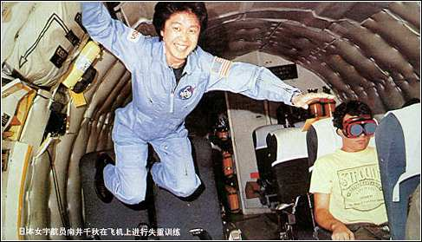

Slide 4
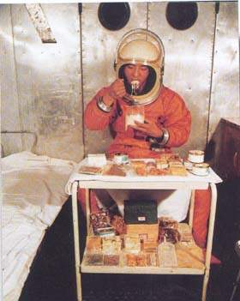

Slide 5
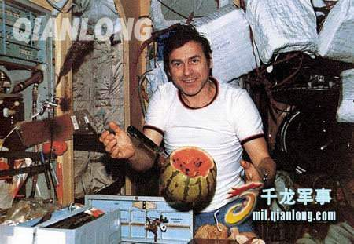

Slide 6
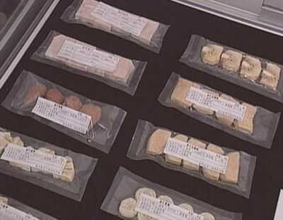

Slide 7
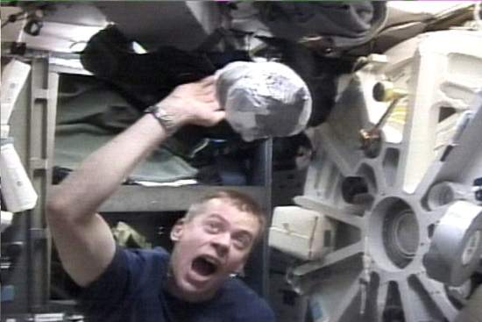

Slide 8
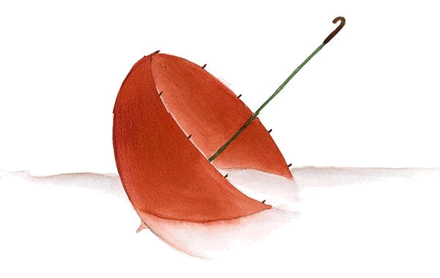
我会认
舒 必 须 绑 通 杯 塑 咳 嗽 钩 件 喷 设 浴

Slide 9

我会说
必 必定 钩 衣钩
通 通道 喷 喷射
返回

Slide 10
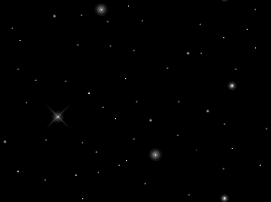
睡觉
喝水
行走
洗澡

Slide 11
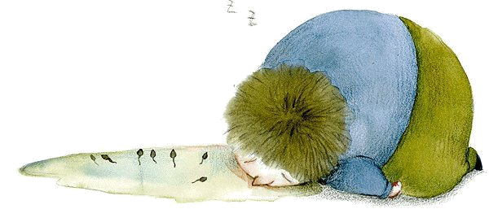
在宇宙飞船里，站着睡觉和躺着睡觉一样舒服。不过，想要睡上一个安稳觉，宇航员必须把自己绑在睡袋里。不然，翻一个身，就会飘到别处去了。

Slide 12
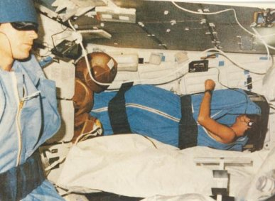
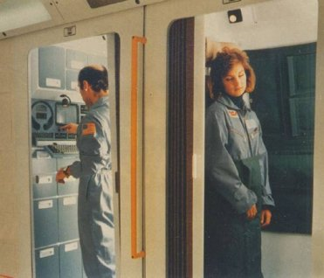
睡觉要绑在睡袋里
返回

Slide 13
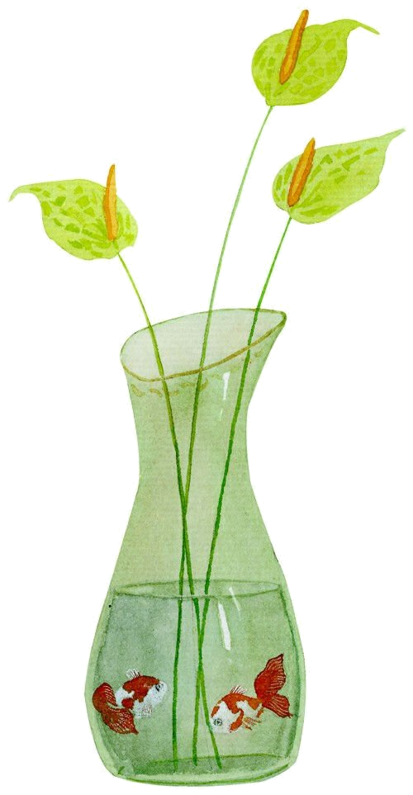
喝水的时候，如果用普通的杯子，即使把杯子倒过来，谁也不会往下流。因为在宇宙飞船里，水失去了重量。宇航员要想喝道水，得使用一种带吸管的塑料杯。
返回

Slide 14
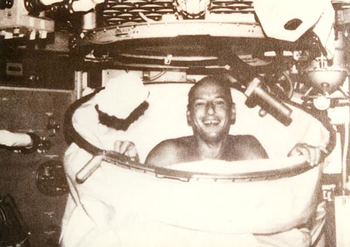
设计特殊的淋浴器
返回

Slide 15
睡觉时，宇航员头顶上要有电扇吹氧气，以免宇航员因缺氧而窒息。
过新年时，宇航员们装饰了一棵小树，本来想在上面点一支蜡烛，但没有成功，因为烛火四溅形成火球，并且蜡烛很快就把周围的氧气烧完而熄灭。
宇航员刷牙时要把水吐在餐巾上，然后再把餐巾包好扔掉。近来宇航员都喜欢在手指头上缠一块纱布，沾点清洁剂刷牙。
宇航员吃的食物都是装在罐筒或软管里的，花样品种倒是不少，可是味道不佳。

